Slide 1

РОБОТА РАДИ СТУДЕНТСЬКОГО САМОВРЯДУВАННЯ ФАКУЛЬТЕТУ ЛІСОВОГО
І САДОВО-ПАРКОВОГО ГОСПОДАРСТВА УМАНСЬКОГО НУС
ЗА 2019-2020
НАВЧАЛЬНИЙ РІК

Slide 2
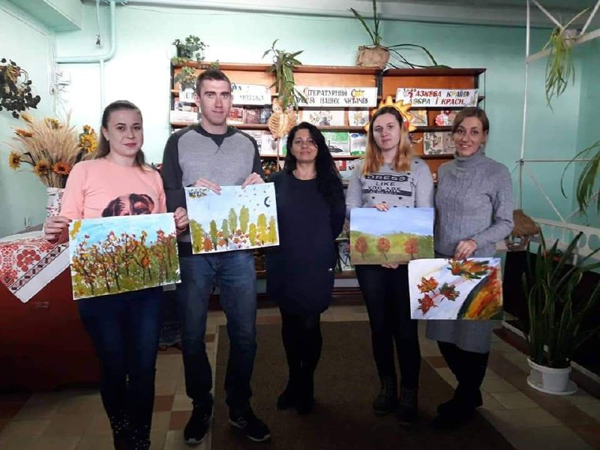
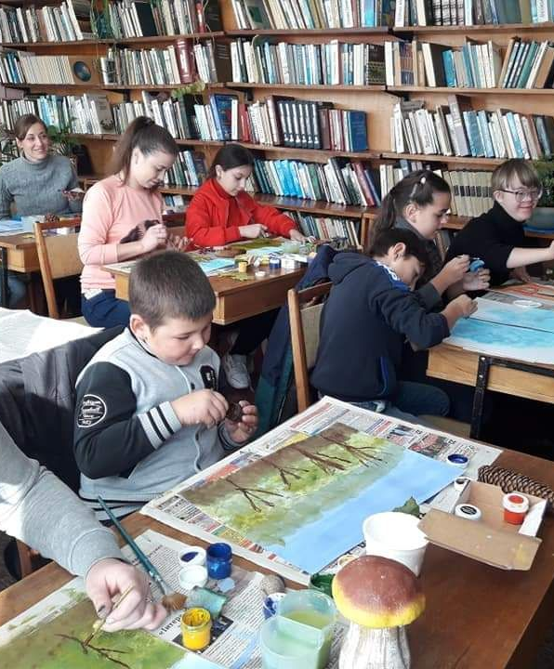

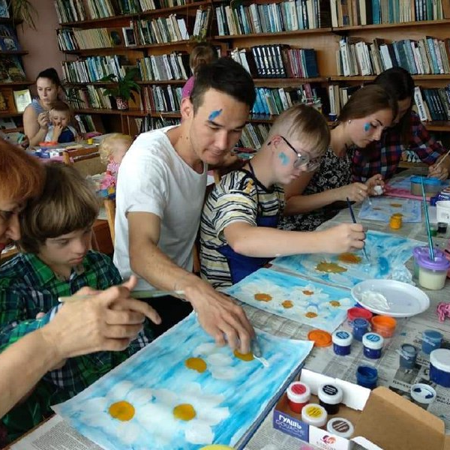
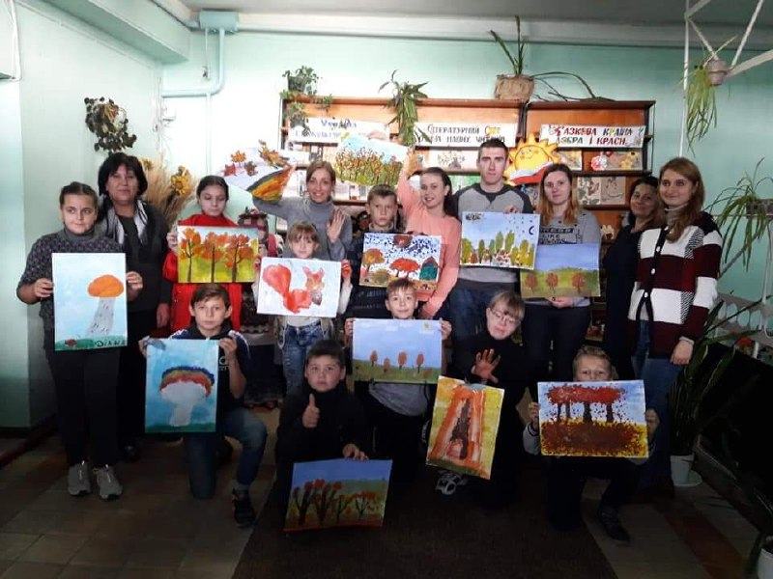
Уроки живопису в артстудії "Артемон" ГО "Шлях добра"

Slide 3
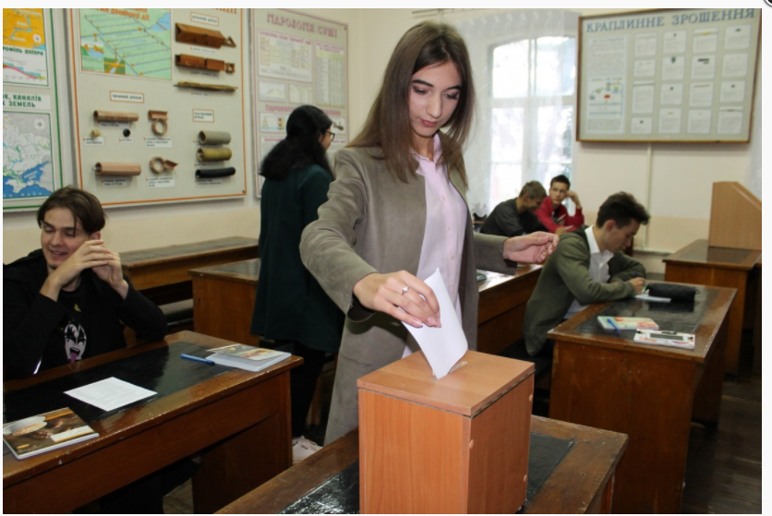
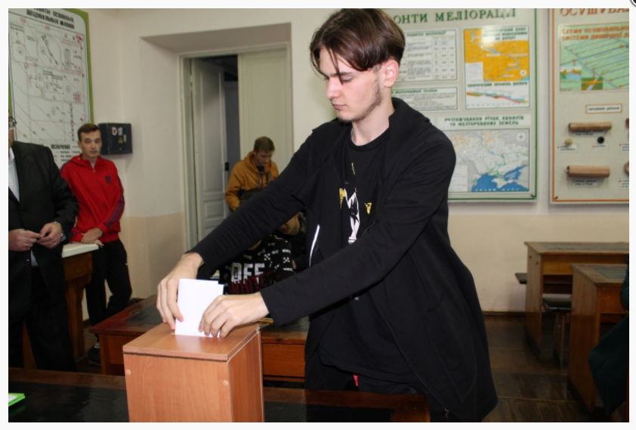
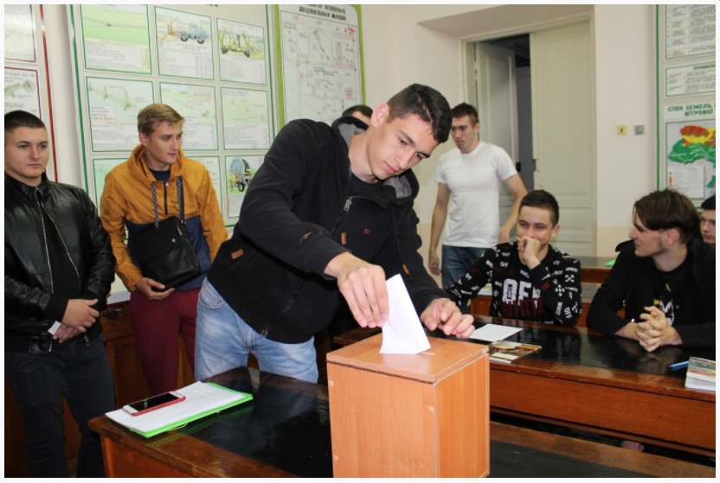
ВИБОРИ ДО РАДИ СТУДЕНТСЬКОГО САМОВРЯДУВАННЯ ФАКУЛЬТЕТУ

Slide 4
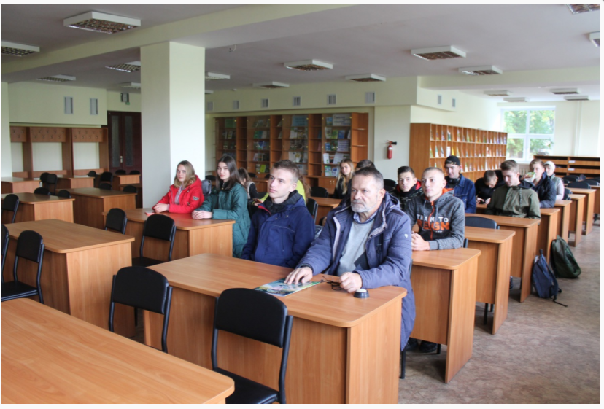
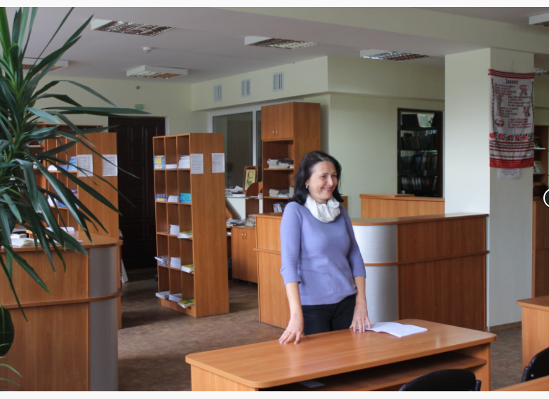
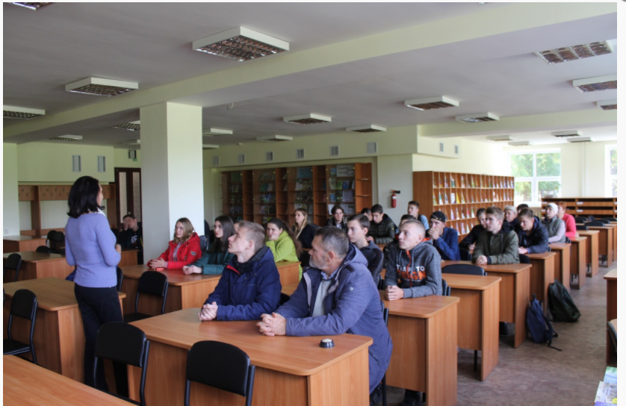
ЗУСТРІЧ СТУДЕНТІВ ПЕРШОКУРСНИКІВ З ФАХІВЦЕМ У ГАЛУЗІ ТУРИЗМУ

Slide 5
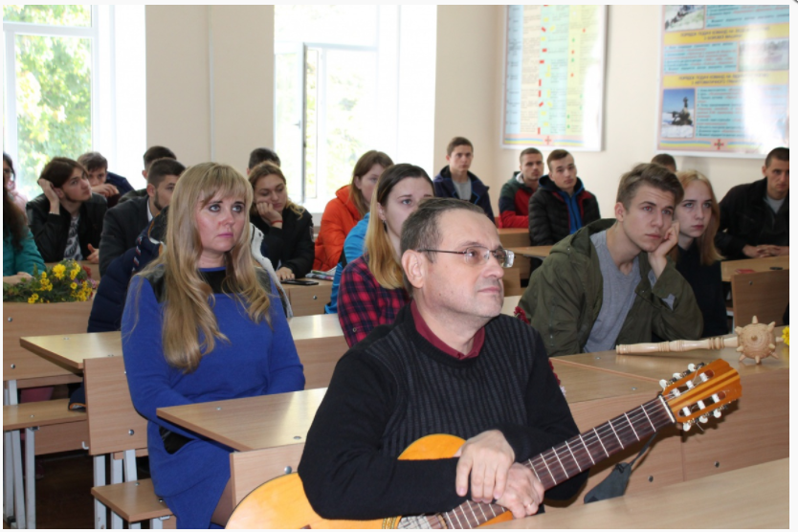
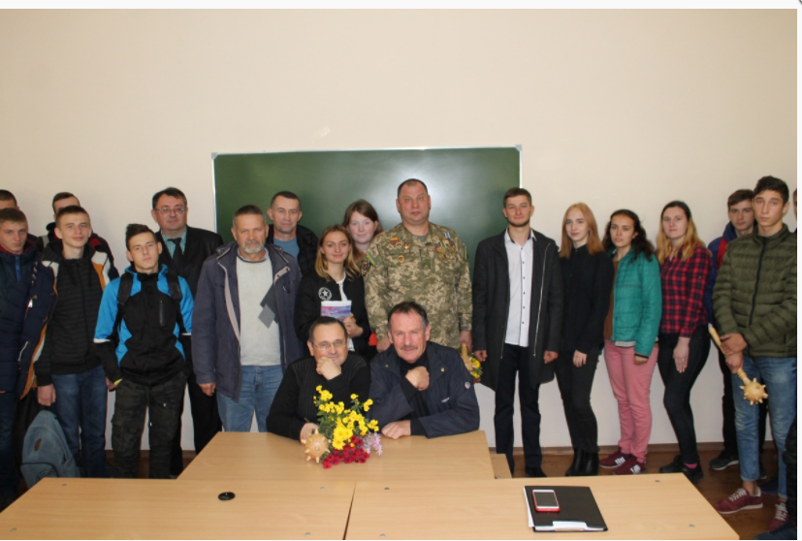
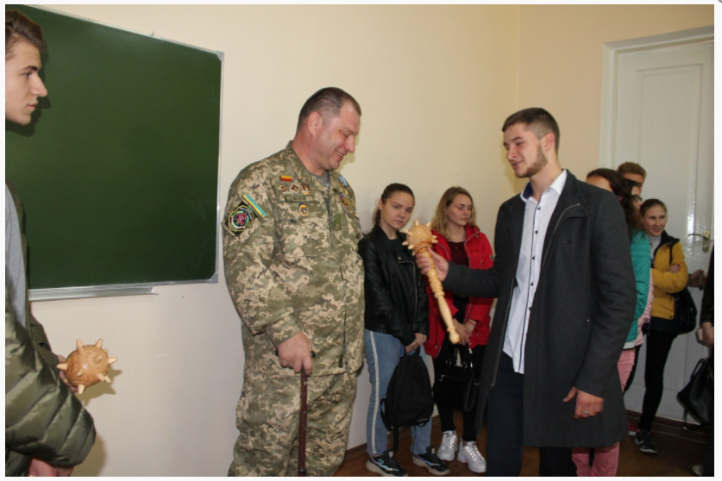
ЗУСТРІЧ З ГЕРОЄМ АТО

Slide 6
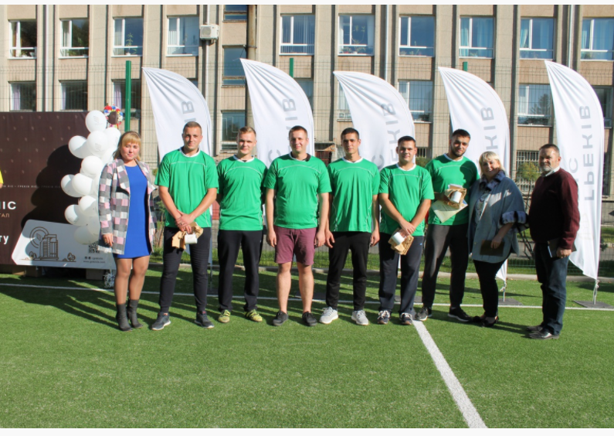
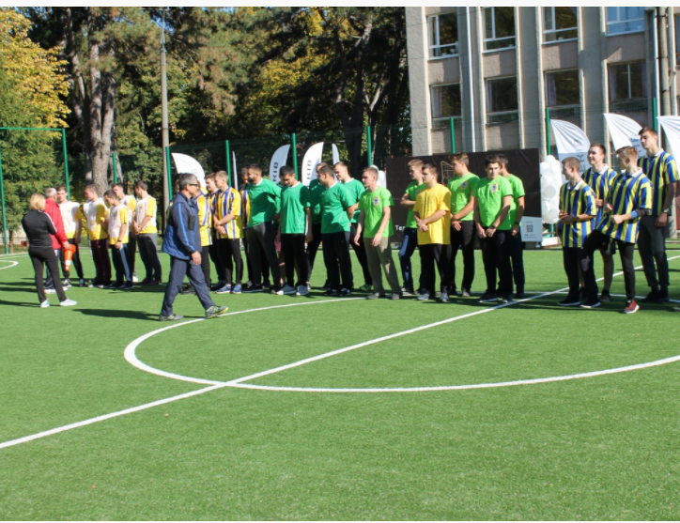
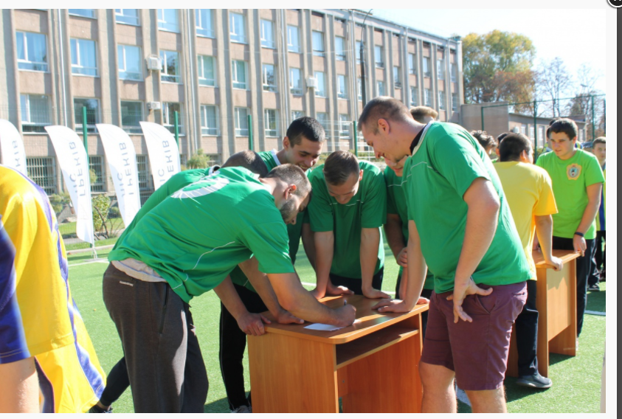
УЧАСТЬ В КОЗАЦЬКИХ ЗАБАВАХ ( || МІСЦЕ)

Slide 7
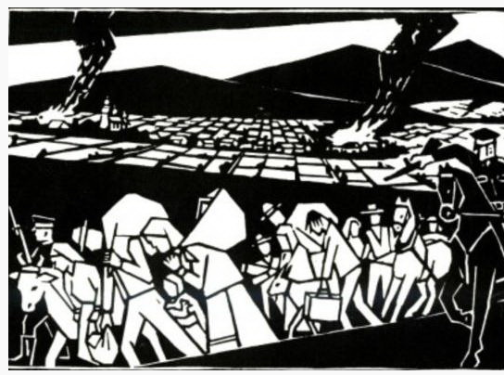
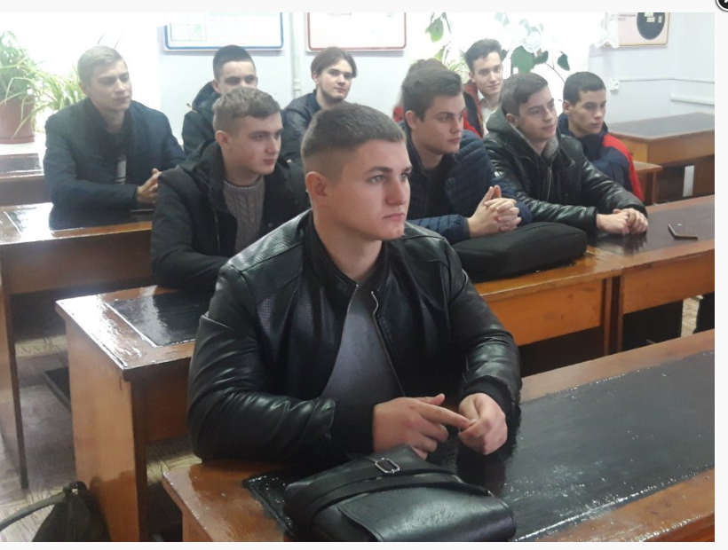
ВИХОВНА ГОДИНА, ПРИСВЯЧЕНА РОКОВИНАМ МАСОВОЇ ДЕПОРТАЦІЇ УКРАЇНЦІВ

Slide 8
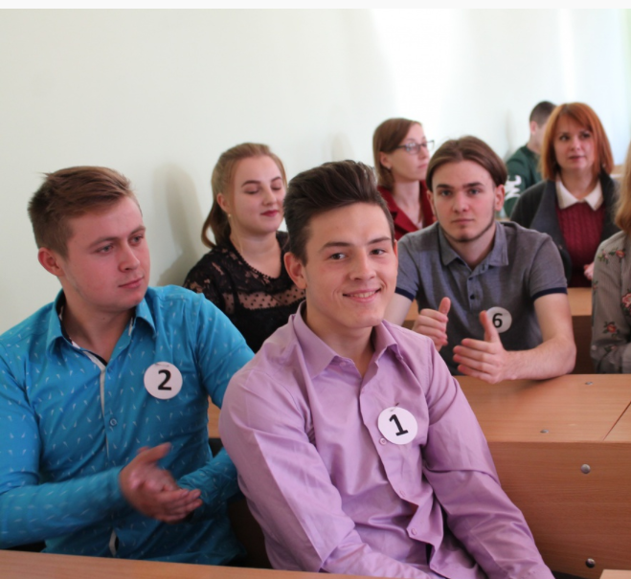
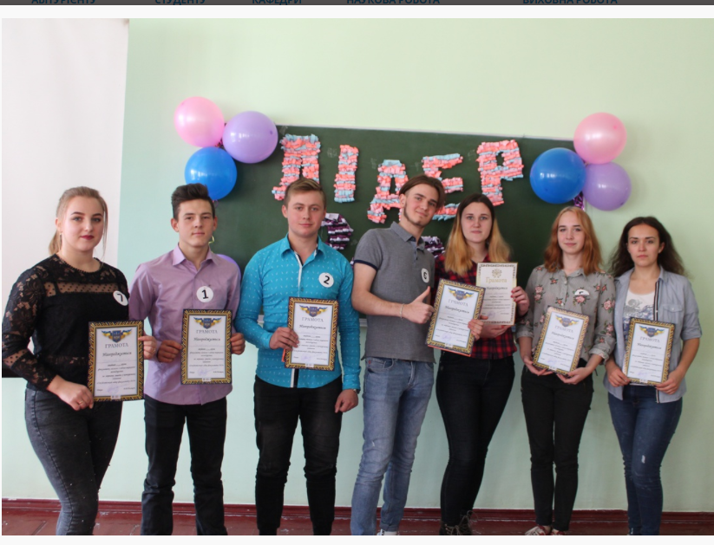

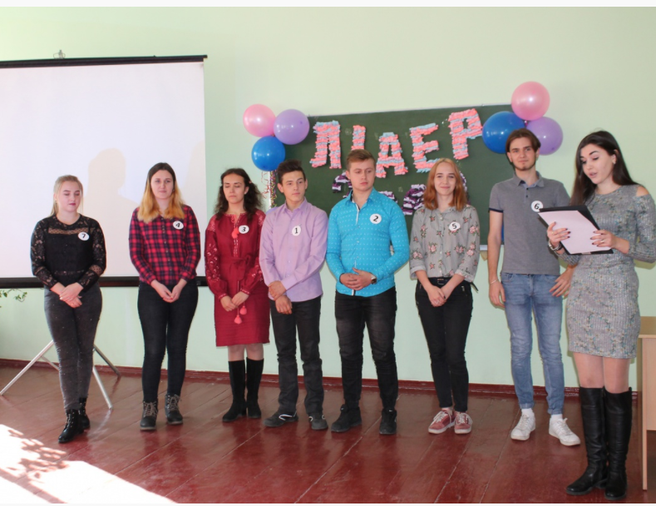
СТУДЕНТСЬКИЙ ЛІДЕР ФАКУЛЬТЕТУ

Slide 9
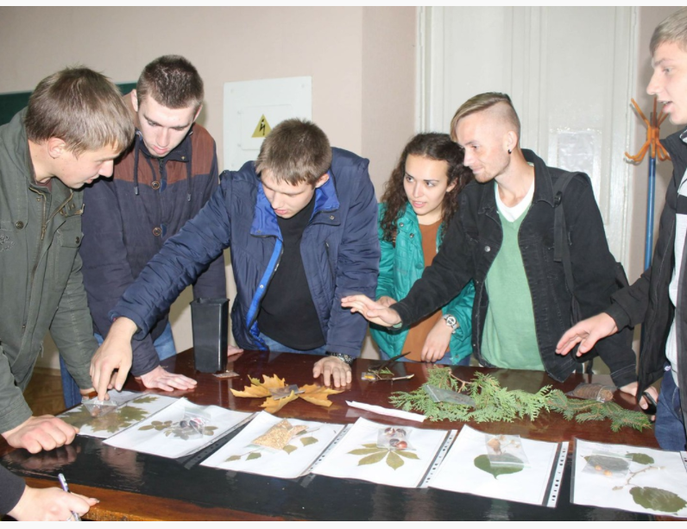
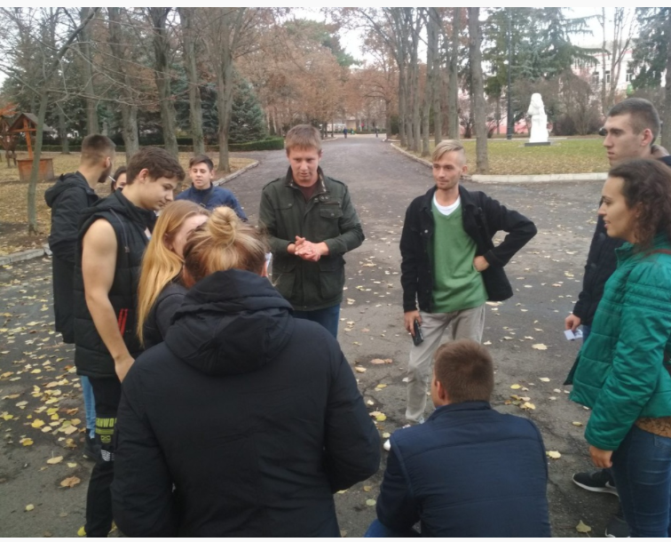
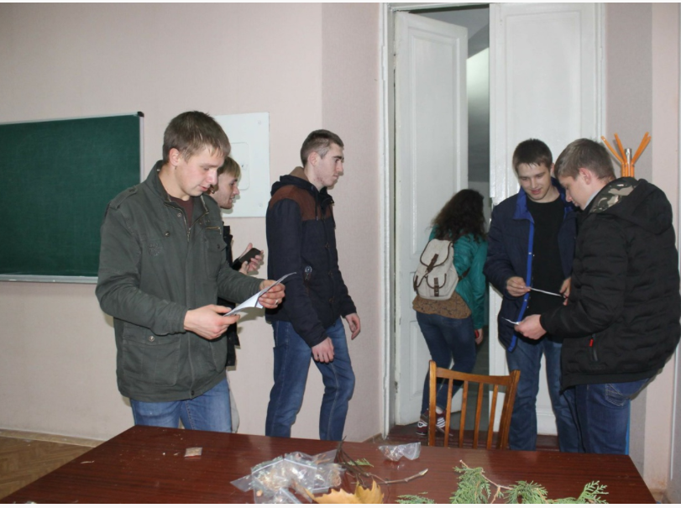
| МІСЦЕ У ЗАГАЛЬНОУНІВЕРСИТЕТСЬКОМУ КВЕСТІ, ПРИСВЯЧЕНОМУ ДНЮ УКРАЇНСЬКОЇ ПИСЕМНОСТІ

Slide 10
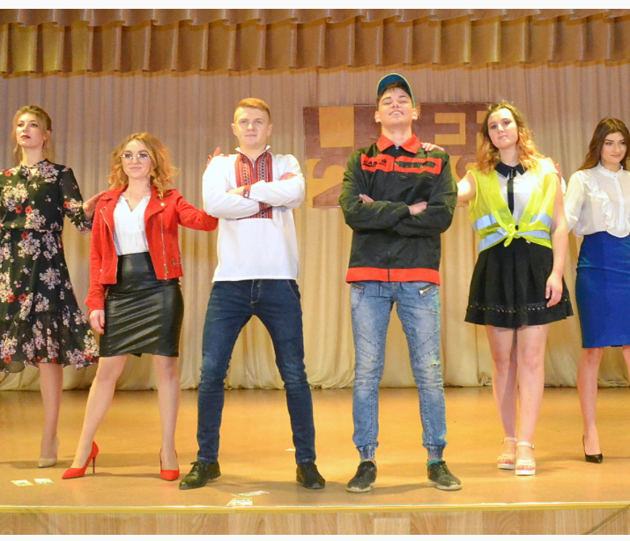

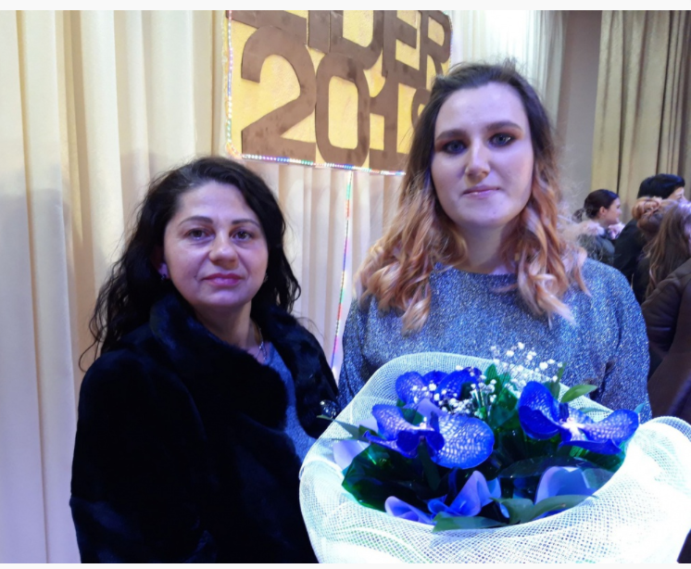
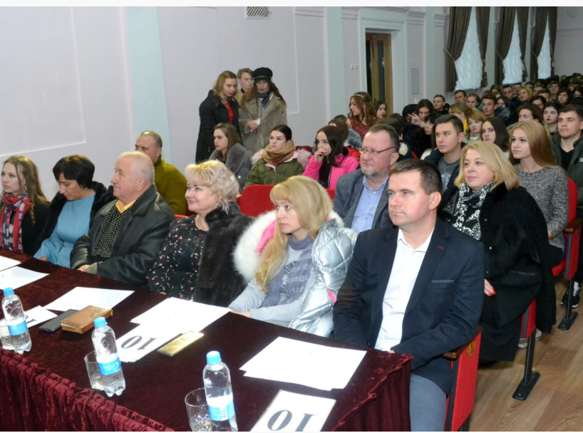
УЧАСТЬ У КОНКУРСІ "СТУДЕНТСЬКИЙ ЛІДЕР УНІВЕРСИТЕТУ 2019"

Slide 11
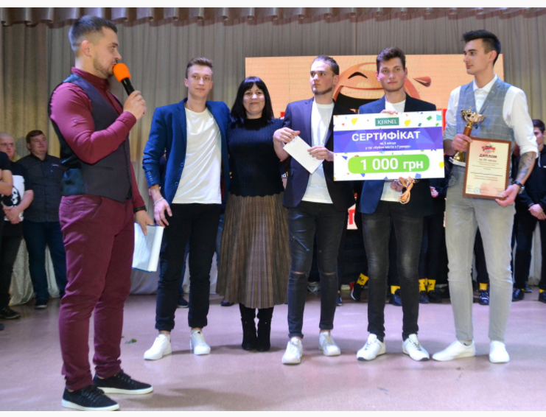

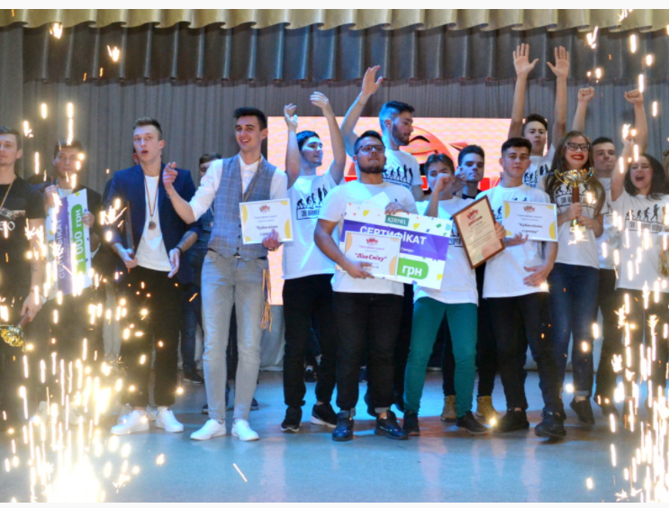
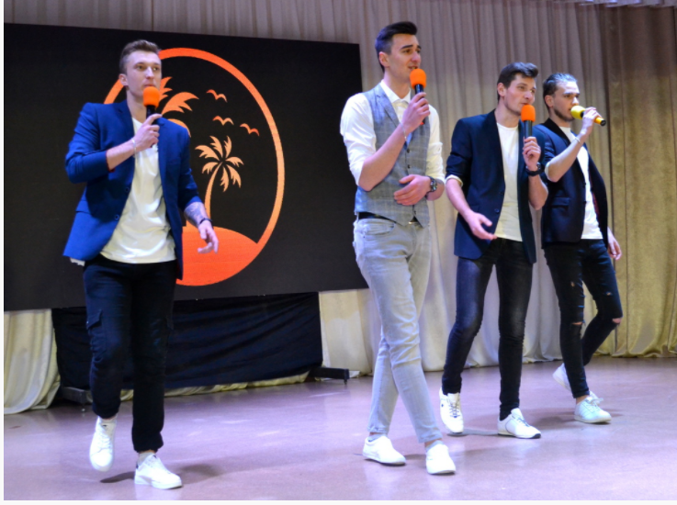
УЧАСТЬ У ЗМАГАННЯХ ЗА КУБОК РЕКТОРА УНУС (||| МІСЦЕ КОМАНДИ КВК "ЛСП МАЯМІ")

Slide 12
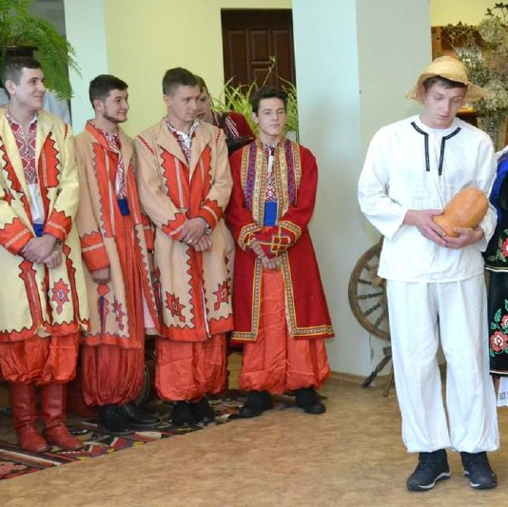
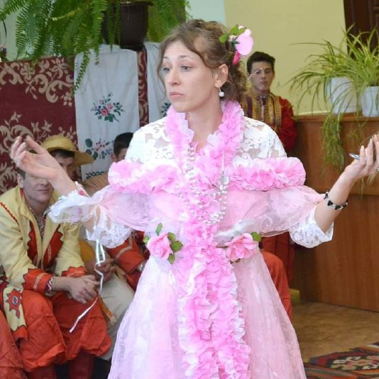

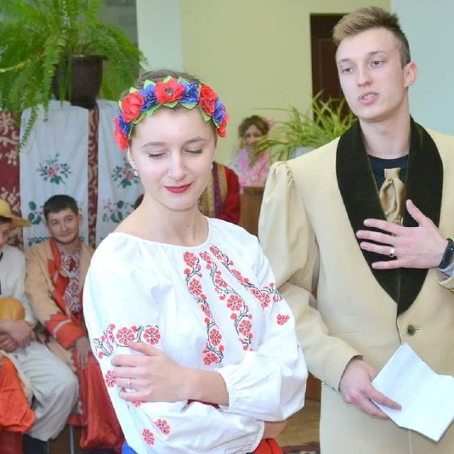
ВЕЧОРНИЦІ НА ФАКУЛЬТЕТІ ЛІСОВОГО І САДОВО-ПАРКОВОГО ГОСПОДАРСТВА

Slide 13
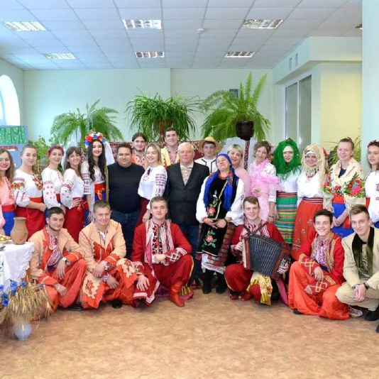
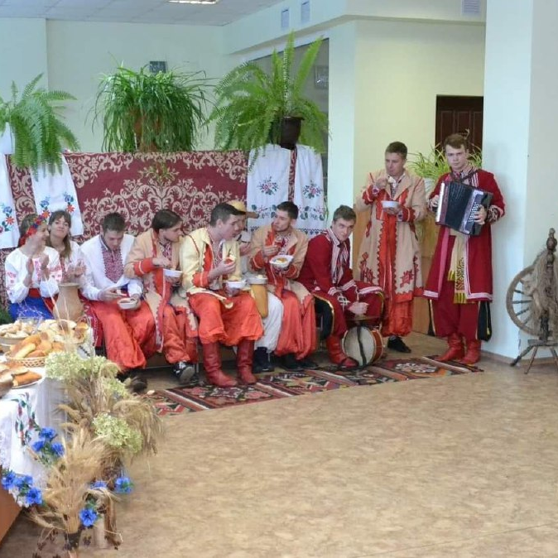

Slide 14

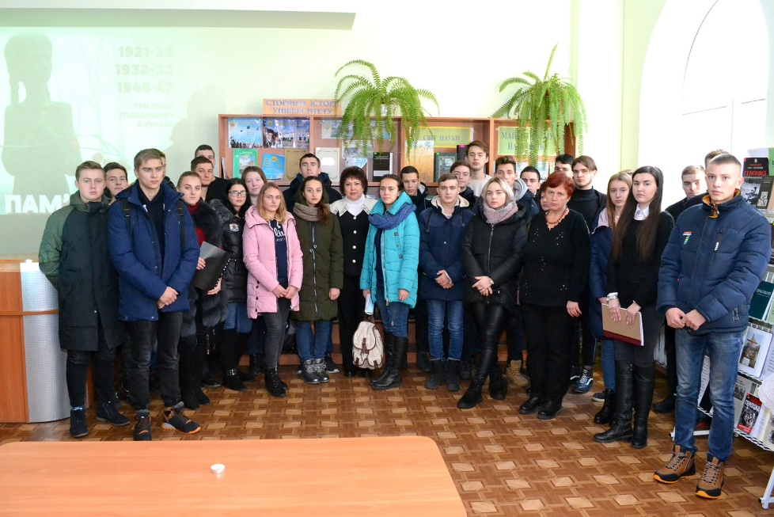
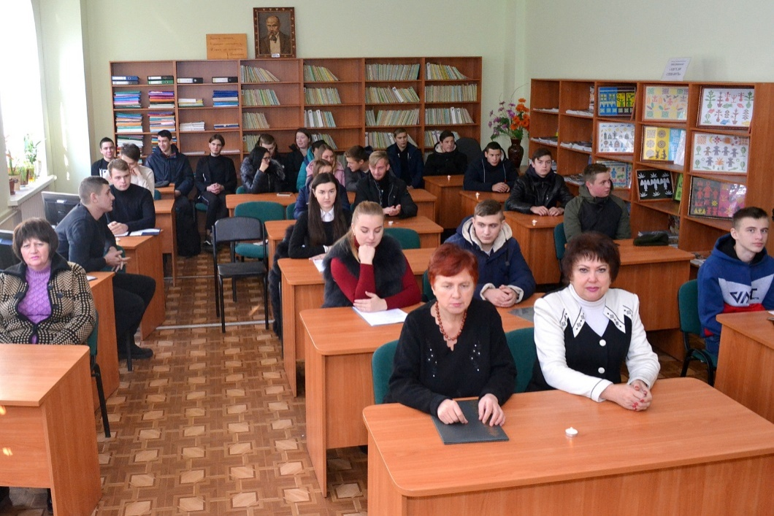
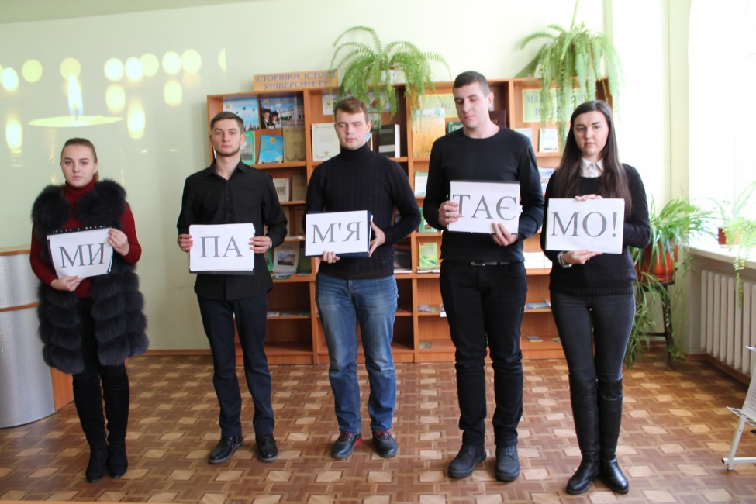

Slide 15
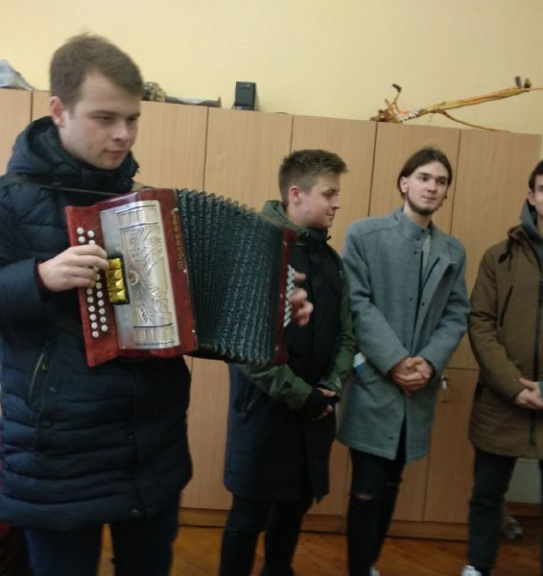
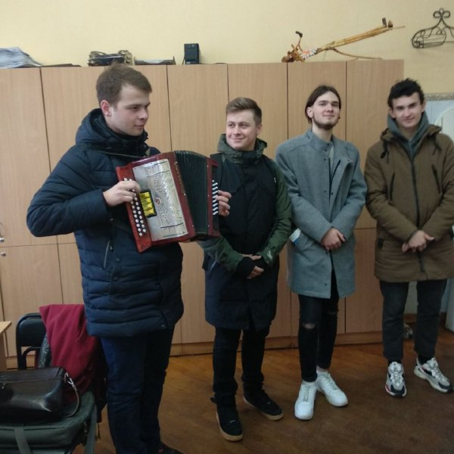

ПРИВІТАННЯ ЖІНОЧОГО КОЛЕКТИВУ ФАКУЛЬТЕТУ З МІЖНАРОДНИМ ЖІНОЧИМ ДНЕМ

Slide 16
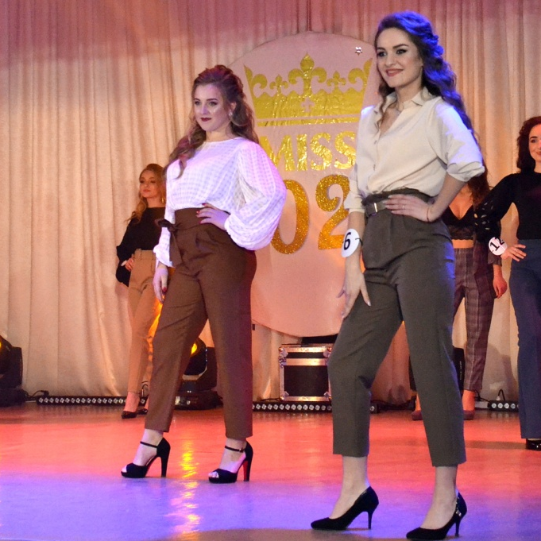
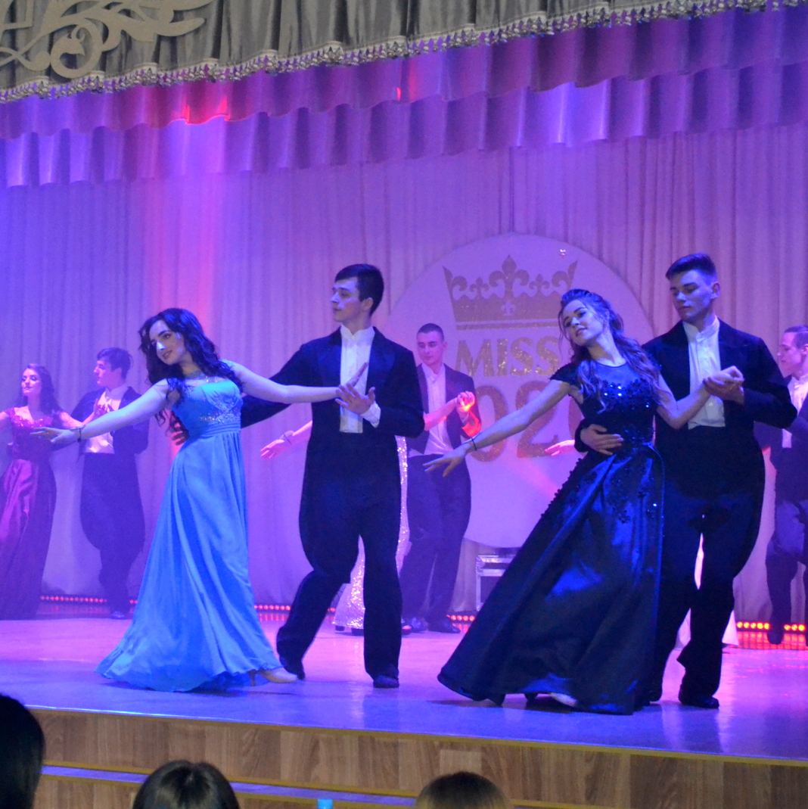
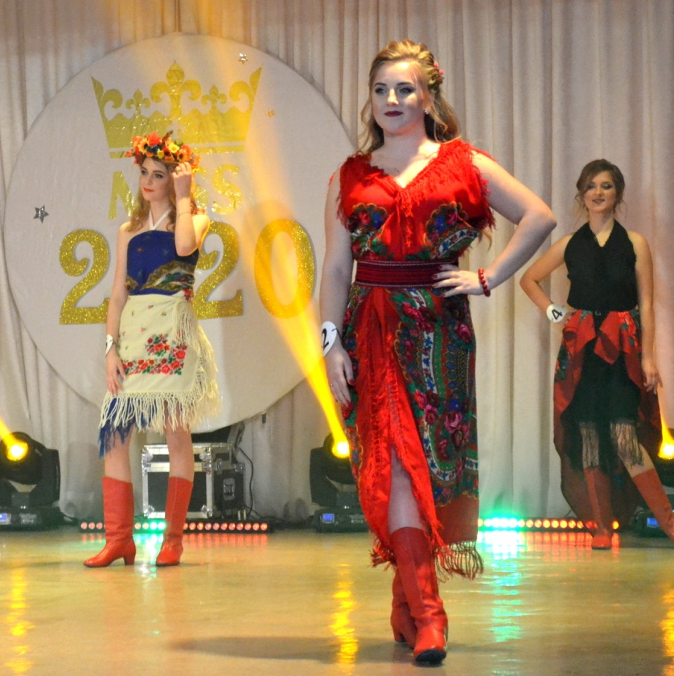
УЧАСТЬ У КОНКУРСІ "МІС УНІВЕРСИТЕТ- 2020"

Slide 17

